Slide 1

WORKSHOP
สร้างเว็บแอปด้วย
Google Antigravity
ออกแบบด้วย Flowchart
Agent เขียนโค้ด
Browser Agent ตรวจงาน
Deploy ใช้จริง
ศักดิ์ดา หอมหวล
1
Notes:
แนะนำตัว 2 นาที. ย้ำว่าวันนี้ทุกคนจะได้ระบบจริงที่เปิดจากมือถือได้ก่อนกลับบ้าน. ประโยคสำคัญ: AI เก่งเรื่อง "ทำอย่างไร" แต่เราต้องเป็นคนตอบว่า "ทำอะไร และทำไม".

Slide 2
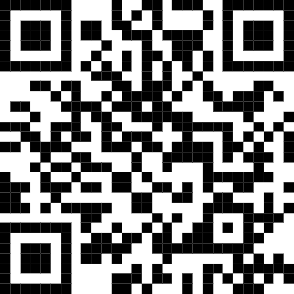
https://cmu.to/z84tQ

Slide 3
เครื่องมือที่ใช้
https://antigravity.google/download
https://nodejs.org
https://git-scm.com
https://github.com
https://supabase.com

Slide 4
เป้าหมาย
เมื่อจบวันนี้ ผู้เข้าอบรมจะทำสิ่งเหล่านี้ได้ด้วยตนเอง
1
เข้าใจโครงสร้างเว็บแอปพลิเคชัน
2
สั่งงาน AI Agent ด้วย Antigravity
แยกออกว่า Frontend / Backend / Database ทำหน้าที่ต่างกันอย่างไร
รู้จัก Editor, Agent, Artifacts และ Browser Subagent
3
เขียนสเปกที่ AI ทำตามได้จริง
4
สร้างเว็บที่ใช้งานได้จริงและนำขึ้นระบบ
แปลงโจทย์เป็นเอกสารสเปกไฟล์เดียว พร้อมเกณฑ์ยอมรับที่วัดผลได้
ครบ 4 หน้า เชื่อมฐานข้อมูลจริง และเปิดจาก URL สาธารณะ
2

Slide 5
01
พื้นฐาน Web Application
รู้ว่าเรากำลังสร้างอะไร ก่อนจะสั่งให้ AI สร้างให้
4

Slide 6
เว็บไซต์ ต่างจาก เว็บแอปพลิเคชัน อย่างไร
เว็บไซต์ (Website)
เว็บแอปพลิเคชัน (Web Application)
ผู้ใช้อ่านอย่างเดียว
เนื้อหาคงที่ แก้ต้องแก้ไฟล์
ไม่จำเป็นต้องมีฐานข้อมูล
ตัวอย่าง : หน้าประชาสัมพันธ์คณะ
ผู้ใช้ป้อน แก้ไข และลบข้อมูลได้
เนื้อหาเปลี่ยนตามข้อมูลในระบบ
ต้องมีฐานข้อมูลเสมอ
ตัวอย่าง : Funding Hub ที่เราจะสร้าง
Funding Hub เป็นเว็บแอปพลิเคชัน เพราะมีการ เพิ่ม / อ่าน / แก้ไข / ลบ ข้อมูล — เรียกรวมว่า CRUD
5

Slide 7
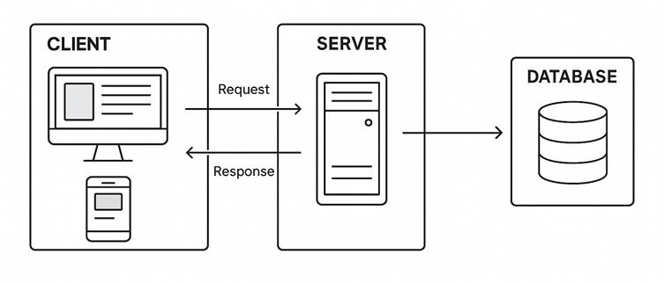
สถาปัตยกรรม 3 ชั้นของเว็บแอปพลิเคชัน
ทุกเว็บแอปในโลกนี้ประกอบด้วยสามชั้นนี้เสมอ ไม่ว่าจะใช้เทคโนโลยีอะไร
Frontend
Backend / API
Database
สิ่งที่ผู้ใช้เห็นและกด
รับคำขอ ตรวจสิทธิ์ ส่งข้อมูล
เก็บข้อมูลอย่างถาวร
→
→
ทำงานในเบราว์เซอร์
ทำงานบนเซิร์ฟเวอร์
ทำงานบนเซิร์ฟเวอร์
React + Vite
Supabase API
PostgreSQL
https://negg.blog/en/client-server-architecture-a-short-guide/
6

Slide 8
ภาษาและเครื่องมือฝั่ง Frontend
HTML
โครงสร้างของหน้า — เปรียบเหมือนโครงกระดูก
ปุ่ม ตาราง ฟอร์ม อยู่ตรงไหน
CSS
หน้าตาและการจัดวาง — เปรียบเหมือนเสื้อผ้า
สี ฟอนต์ ระยะห่าง การตอบสนองต่อขนาดจอ
JavaScript
พฤติกรรม — เปรียบเหมือนกล้ามเนื้อ
กดปุ่มแล้วเกิดอะไร ดึงข้อมูลจากฐานข้อมูลอย่างไร
แล้ว React กับ Vite คืออะไร
React คือไลบรารีที่ช่วยแบ่งหน้าเว็บออกเป็นชิ้นส่วนเล็ก ๆ (Component) เช่น ปุ่ม การ์ดทุน แล้วนำกลับมาใช้ซ้ำได้
Vite คือเครื่องมือรวมและรันโค้ด ทำให้แก้ไฟล์แล้วเห็นผลบนเบราว์เซอร์ทันทีโดยไม่ต้องกดรีเฟรช
7

Slide 9
CRUD และพื้นฐานฐานข้อมูล
คำสี่คำที่อธิบายได้ทุกอย่างที่ระบบข้อมูลทำ
การกระทำ
HTTP
คำสั่ง SQL
ในระบบของเรา
ตารางในฐานข้อมูล
Create — สร้าง
POST
insert
เพิ่มทุนวิจัยใหม่
ตาราง (Table) — เก็บข้อมูลชนิดเดียวกัน เช่น ตาราง grants เก็บทุนวิจัย
คอลัมน์ (Column) — ฟิลด์ข้อมูล เช่น ชื่อทุน แหล่งทุน กำหนดปิดรับ
แถว (Row) — ทุน 1 รายการ
Primary Key — รหัสประจำแถวที่ไม่ซ้ำกัน ใช้ระบุว่าจะแก้หรือลบแถวไหน
ชนิดข้อมูล — text, date, uuid บอกว่าคอลัมน์นั้นเก็บอะไรได้
Read — อ่าน
GET
select
แสดงรายการทุน
Update — แก้ไข
PATCH
update
แก้ข้อมูลทุนเดิม
Delete — ลบ
DELETE
delete
ลบทุนออกจากระบบ
ทุกหน้าจอในระบบเรา เป็นเพียงหน้าตาที่สวยงามของคำสั่งสี่คำนี้เท่านั้น
8

Slide 10
Supabase และชุดเทคโนโลยีของเวิร์กช็อป
Supabase คืออะไร
ชุดเทคโนโลยีที่เราจะใช้
บริการฐานข้อมูลสำเร็จรูปบนคลาวด์ (Backend as a Service)
สร้างตารางเสร็จ ได้ API ใช้ทันที ไม่ต้องเขียนเซิร์ฟเวอร์เอง
Vite + React
สร้างหน้าเว็บ
1
PostgreSQL
ฐานข้อมูลมาตรฐานอุตสาหกรรม
Tailwind CSS
จัดสไตล์ตาม Design System
2
API อัตโนมัติ
สร้างให้ทันทีจากโครงสร้างตาราง
Supabase
ฐานข้อมูลและ API
3
RLS
กำหนดสิทธิ์ว่าใครทำอะไรได้บ้าง
GitHub + Pages
เก็บโค้ดและนำขึ้นระบบฟรี
4
Storage / Auth
มีให้ใช้ แต่ไม่ใช้ในเวิร์กช็อปนี้
Antigravity
AI Agent ที่เขียนโค้ดให้เรา
9

Slide 11
LAB A
เตรียมเครื่องและเปิดโปรเจกต์
10 นาที
สิ่งที่ต้องทำ
node -v
npm -v
git --version
1
ตรวจว่ามี Node.js, Git และ Antigravity IDE แล้ว
2
สร้างโฟลเดอร์ fundinghub แล้วเปิดใน Antigravity
3
สร้างไฟล์เปล่าชื่อ SPEC_FundingHub.md ที่รากโปรเจกต์
เกณฑ์ผ่าน
4
เปิดไฟล์ SPEC_BLOCKS.md ที่แจกให้ ไว้อีกหน้าต่างหนึ่ง
ทุกคำสั่งขึ้นเลขเวอร์ชัน ไม่ขึ้น command not found
เปิดโฟลเดอร์ fundinghub ใน Antigravity ได้
มีไฟล์เปล่า SPEC_FundingHub.md รออยู่
5
หาให้เจอ 4 ส่วน : Editor / Agent / Artifacts / Browser
เอกสารแล็บ : LAB A · การติดตั้งควรทำมาล่วงหน้าก่อนวันอบรม เวลาในห้องมีเพียง 10 นาทีสำหรับตรวจความพร้อม
10

Slide 12
02
รู้จัก Google Antigravity
เครื่องมือที่เราจะใช้สั่งงานตลอดทั้งวัน
11

Slide 13

Google Antigravity คืออะไร
สภาพแวดล้อมการพัฒนาแบบ agent-first ของ Google เปิดตัวเดือนพฤศจิกายน 2568 พัฒนาต่อจาก VS Code
แนวคิดหลักคือเรามอบหมายงานระดับ “สิ่งที่อยากได้” ให้ AI Agent แทนการพิมพ์โค้ดทุกบรรทัดเอง
ปี 2569 มี Antigravity 2.0 เป็นแอปแยกสำหรับสั่งงาน Agent หลายตัวพร้อมกัน พร้อม CLI และ SDK
เวิร์กช็อปนี้ใช้ Antigravity IDE ไม่ใช่ Antigravity 2.0
เพราะผู้เริ่มต้นควรเห็นทั้งไฟล์โค้ด หน้าต่างคำสั่ง และเบราว์เซอร์ทดสอบอยู่ในหน้าจอเดียวกัน จะได้เข้าใจว่า Agent กำลังทำอะไรกับโปรเจกต์ของเรา
ดาวน์โหลด : antigravity.google/download · เอกสาร : antigravity.google/docs · ใช้งานได้ฟรีในช่วง preview
12

Slide 14
องค์ประกอบสำคัญ 4 ส่วนที่ต้องรู้จัก
เปิดโปรแกรมแล้วให้หาสี่ส่วนนี้ให้เจอก่อน
1
Editor
2
Agent Manager
หน้าต่างแก้ไขไฟล์โค้ดตามปกติ มีการเติมโค้ดอัตโนมัติด้วยปุ่ม Tab เราใช้ดูว่า Agent เขียนอะไรลงไป
ช่องสนทนาสำหรับสั่งงาน และแผงติดตามว่า Agent กำลังทำงานไหนอยู่ สั่งหลายงานพร้อมกันได้
3
Artifacts
4
Browser Subagent
ผลงานระหว่างทางที่ Agent สร้าง เช่น แผนงาน รายการสิ่งที่จะทำ ผลทดสอบ เราสามารถคอมเมนต์แก้ไขได้
เบราว์เซอร์ที่ Agent เปิดและควบคุมเอง เพื่อกดปุ่ม กรอกฟอร์ม และถ่ายภาพหน้าจอมายืนยันว่าใช้งานได้จริง
Browser Subagent คือสิ่งที่ทำให้ Antigravity ต่างจากเครื่องมืออื่น — มันทดสอบงานของตัวเองได้
13

Slide 15
Vibe Coding กับ Spec-driven Development
สองวิธีสั่งงาน AI ที่ให้ผลลัพธ์ต่างกันมาก
Vibe Coding
Spec-driven Development
พิมพ์บอกสั้น ๆ ตามความรู้สึก แล้วดูว่า AI ให้อะไรมา
เขียนข้อกำหนดให้ครบก่อน แล้วสั่งงานโดยอ้างหมายเลขหัวข้อ
ได้ผลเร็วมากในช่วงแรก
สั่งคำเดิมสองครั้ง ได้ผลไม่เหมือนกัน
AI เติมฟีเจอร์ที่เราไม่ได้ขอ
แก้จุดหนึ่ง พังอีกจุดหนึ่ง
ไม่มีเกณฑ์บอกว่างานเสร็จหรือยัง
ผลลัพธ์คงเส้นคงวา ทำซ้ำได้
AI ไม่สร้างเกินขอบเขตที่เขียนไว้
แก้สเปกที่เดียว งานตามทั้งระบบ
มีเกณฑ์ยอมรับไว้ตรวจว่าผ่านหรือไม่
prompt สั้นลงเหลือ 3–5 บรรทัด
วันนี้เราใช้ Spec-driven : เขียน FundingHub.md เพียงไฟล์เดียว แล้ว prompt ทุกอันชี้ไปที่หมายเลขหัวข้อในไฟล์นั้น
14

Slide 16
LAB A
วางบล็อกแรกของสเปก
5 นาที
สิ่งที่ต้องทำ
อ่านไฟล์ SPEC_FundingHub.md
สรุปเป็นภาษาไทยว่า ระบบนี้มีกี่หน้า
อะไรบ้าง และมีอะไรบ้างที่ห้ามสร้าง
ยังไม่ต้องเขียนโค้ด
1
เปิด SPEC_BLOCKS.md หาบล็อกที่ 1 (§0 กติกา + §1 ขอบเขต)
2
คัดลอกทั้งบล็อก วางลงใน SPEC_FundingHub.md แล้วบันทึก
3
วาง prompt ด้านขวาในช่อง Agent
อ่านคำตอบร่วมกัน — Agent ต้องรู้ขอบเขตแล้ว
คำตอบที่ถูกต้อง
4
4 หน้า : Dashboard / ทุนวิจัย / เพิ่มทุน / Admin
ห้ามสร้าง AI / LINE / Proposal / Project Tracking / ระบบล็อกอิน
เอกสารแล็บ : LAB A · ถ้า Agent ตอบผิดหรือเดา แปลว่ายังไม่ได้อ่านไฟล์จริง ให้ลากไฟล์เข้าไปในช่องแชทแล้วสั่งใหม่
16

Slide 17
03
แกะโจทย์ให้กลายเป็นสเปก
ขั้นตอนที่สำคัญที่สุดของวันนี้ และเป็นขั้นที่คนข้ามบ่อยที่สุด
17

Slide 18
โจทย์ตั้งต้น : Funding Hub
ข้อความที่ผู้ใช้เขียนมาให้เรา — สั้น กระชับ แต่ยังสั่ง AI ตรง ๆ ไม่ได้
4 หน้าเท่านั้น
KPI 4 ช่อง
Dashboard · รายการทุน · เพิ่ม/แก้ไข · Admin
เปิดรับ · ใกล้หมดเขต · ปิดรับแล้ว · ทั้งหมด
ค้นหาและกรอง
ฟอร์ม 7 ช่อง
ค้นชื่อทุน และกรองตามสถานะ
ชื่อทุน แหล่งทุน Theme Deadline URL หมายเหตุ สถานะ
ฐานข้อมูล
ข้อมูลตัวอย่าง 3 รายการ
ใช้ Supabase ชื่อโปรเจกต์ fundinghub พร้อม CRUD
TREE Fund · Belmont Forum CRA · ASEA-UNINET
ประโยคที่มีค่าที่สุดในโจทย์ทั้งหมด
“ไม่ต้องสร้าง AI, LINE, Proposal, Project Tracking หรือระบบซับซ้อนอื่น” — สิ่งที่ทำให้ AI สร้างงานเกินจริงมากที่สุด คือการไม่บอกว่าอะไรที่ไม่ต้องทำ
18

Slide 19
04
ออกแบบ UI ก่อนสั่ง AI
กำหนดสไตล์ สี และฟอนต์ด้วยตัวเอง เพื่อไม่ให้งานของทุกคนหน้าตาเหมือนกัน
23

Slide 20
ทำไมต้องกำหนด Design System ก่อน
ถ้าไม่กำหนด
ถ้ากำหนดไว้ใน §4
AI เลือกสีน้ำเงินและฟอนต์สากลให้ทุกครั้ง
งานของผู้เข้าอบรมทุกคนหน้าตาเหมือนกันหมด
สั่งแก้หน้าหนึ่ง สีเพี้ยนไปอีกหน้าหนึ่ง
ภาษาไทยแสดงผลเพี้ยนเพราะฟอนต์ไม่รองรับ
ทุกหน้าใช้สีและฟอนต์ชุดเดียวกันโดยอัตโนมัติ
เปลี่ยนสีทั้งระบบด้วยการแก้ไฟล์สเปกที่เดียว
งานออกมาเป็นเอกลักษณ์ของเราเอง
ภาษาไทยอ่านง่าย เพราะเลือกฟอนต์ที่รองรับ
สามสิ่งที่ต้องเลือกใน LAB 3
1
สไตล์
2
จานสี
3
ฟอนต์
uistyleguide.com
colorhunt.co
fonts.google.com
24

Slide 21
เลือกสไตล์การออกแบบ : uistyleguide.com
เว็บรวมสไตล์ UI กว่า 67 แบบ พร้อมตัวอย่างที่กดเล่นได้จริงและคำแนะนำการใช้ CSS
Minimalism
อ่านข้อมูลง่าย เหมาะกับงานวิชาการและราชการ
แนะนำ
วิธีจดสไตล์ลงสเปก
เขียนหลักการที่ “มองเห็นได้จริง” 3–5 ข้อ
Flat Design
เรียบ ทำเร็ว รองรับหลายขนาดจอได้ดี
ใช้ได้
อย่าเขียนว่า
“ทำให้ดูโมเดิร์น”
Soft UI
นุ่มนวลสบายตา แต่ต้องระวังความคมชัดของตัวอักษร
ระวัง
ให้เขียนว่า
“การ์ดพื้นขาว มุมมน 12px
เงาอ่อน ไม่มีเส้นขอบหนา”
Glassmorphism
สวยแต่ทำให้อ่านตัวเลข KPI ยาก
ไม่แนะนำ
เลือกเพียงหนึ่งสไตล์ แล้วยึดให้ตลอดทั้งระบบ — การผสมหลายสไตล์คือสาเหตุอันดับหนึ่งที่ทำให้งานดูไม่เป็นมืออาชีพ
25

Slide 22
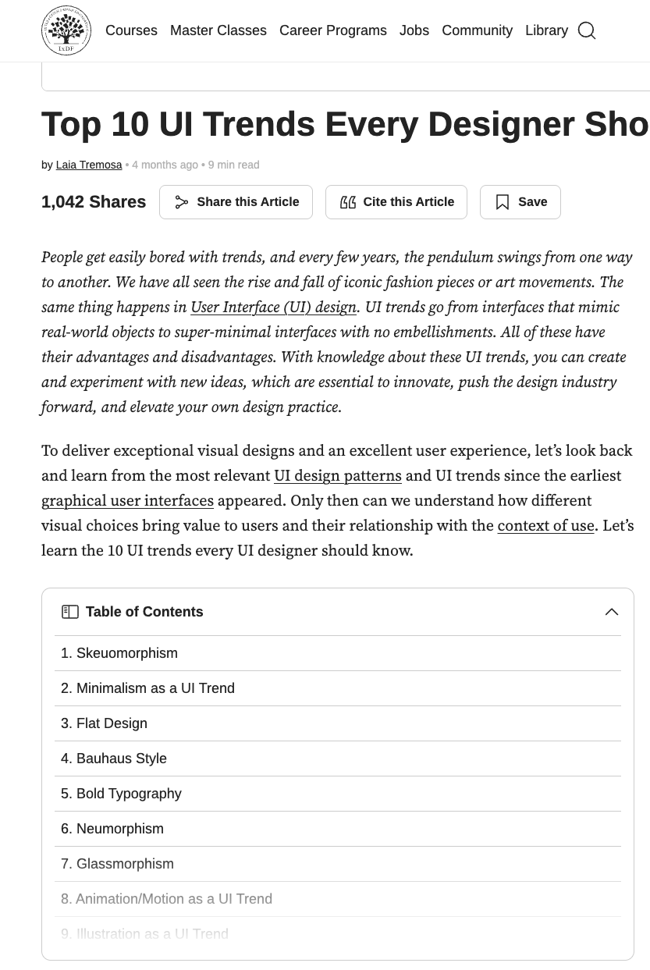
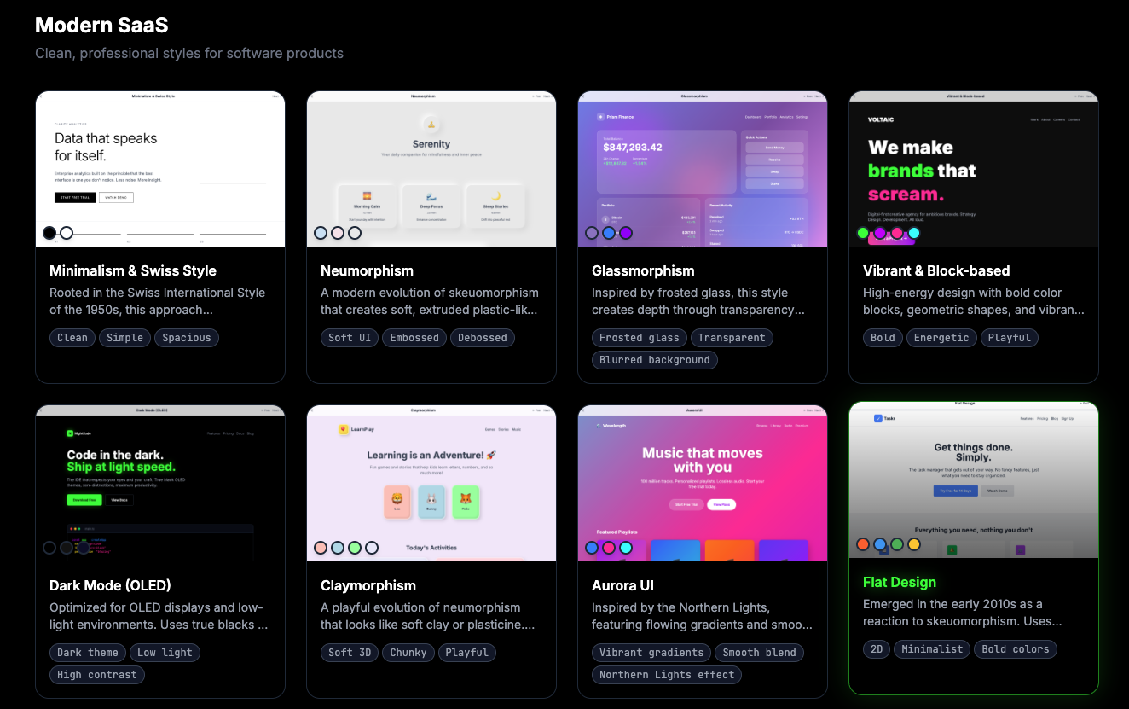
https://ixdf.org/literature/article/top-10-ui-trends-every-designer-should-know
https://www.uistyleguide.com/

Slide 23
เลือกสี : colorhunt.co
เลือกชุดสี 4 สีที่ผ่านการจับคู่มาแล้ว แทนการเดาสีเอง
จานสีที่เวิร์กช็อปนี้ใช้เป็นค่าเริ่มต้น
ตรวจความคมชัดเสมอ
#222831
#393E46
#00ADB5
#EEEEEE
สีตัวอักษรกับสีพื้นหลังต้องมีอัตราส่วนความคมชัดอย่างน้อย 4.5 : 1
ตรวจได้ที่ webaim.org/resources/contrastchecker
จับคู่สีเข้ากับหน้าที่ ด้วยหลัก 60 – 30 – 10
สีอ่อนที่สุด
พื้นหลังหน้าเว็บ
60%
สีสถานะ — ไม่ต้องเปลี่ยน
เปิดรับ
เขียว – เหลือง – เทา เป็นสีสื่อความหมายที่คนทั่วโลกเข้าใจตรงกัน การเปลี่ยนจะทำให้ผู้ใช้สับสน
สีเข้มที่สุด
ตัวอักษรและแถบเมนู
30%
ใกล้หมดเขต
สีที่สดที่สุด
ปุ่มหลักและจุดเน้นเท่านั้น
10%
ปิดรับแล้ว
26

Slide 24
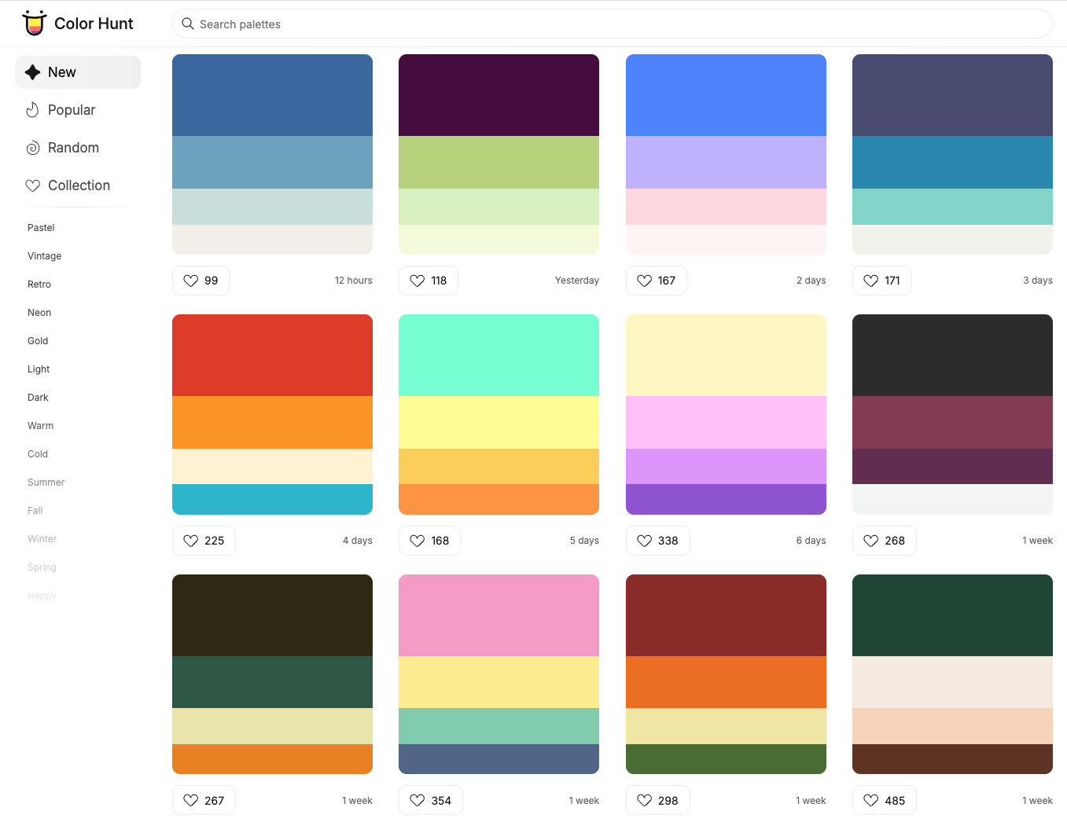
https://colorhunt.co/

Slide 25
เลือกฟอนต์ : Google Fonts
สำคัญมาก — ต้องกรอง Language = Thai เท่านั้น มิฉะนั้นสระและวรรณยุกต์จะแสดงผลเพี้ยน
Sarabun
ทางการ อ่านง่าย เป็นกลาง
เอกสารวิชาการและราชการ
กฎการใช้ฟอนต์ไทย
IBM Plex Sans Thai
สมัยใหม่ ตัวเลขคมชัด
ระบบข้อมูลและแดชบอร์ด
1
โหลดแค่ 2–3 น้ำหนัก (400 / 600 / 700) โหลดหมดทำให้เว็บช้า
Noto Sans Thai
กลาง ๆ ปลอดภัย
ใช้ได้กับทุกงาน
ตั้ง line-height อย่างน้อย 1.6 เพราะภาษาไทยมีสระบนและล่าง ถ้าบรรทัดชิดจะชนกัน
2
Prompt
โมเดิร์น เรขาคณิต
เว็บองค์กรและงาน ปชส.
3
ห้ามใช้ text-transform uppercase เพราะภาษาไทยไม่มีตัวพิมพ์ใหญ่
Kanit
หนักแน่น เด่นชัด
หัวข้อใหญ่ ไม่เหมาะเนื้อหายาว
ค้นได้ที่ fonts.google.com/?subset=thai · สเปกของเราตั้งค่าเริ่มต้นไว้ที่ Sarabun
27

Slide 26
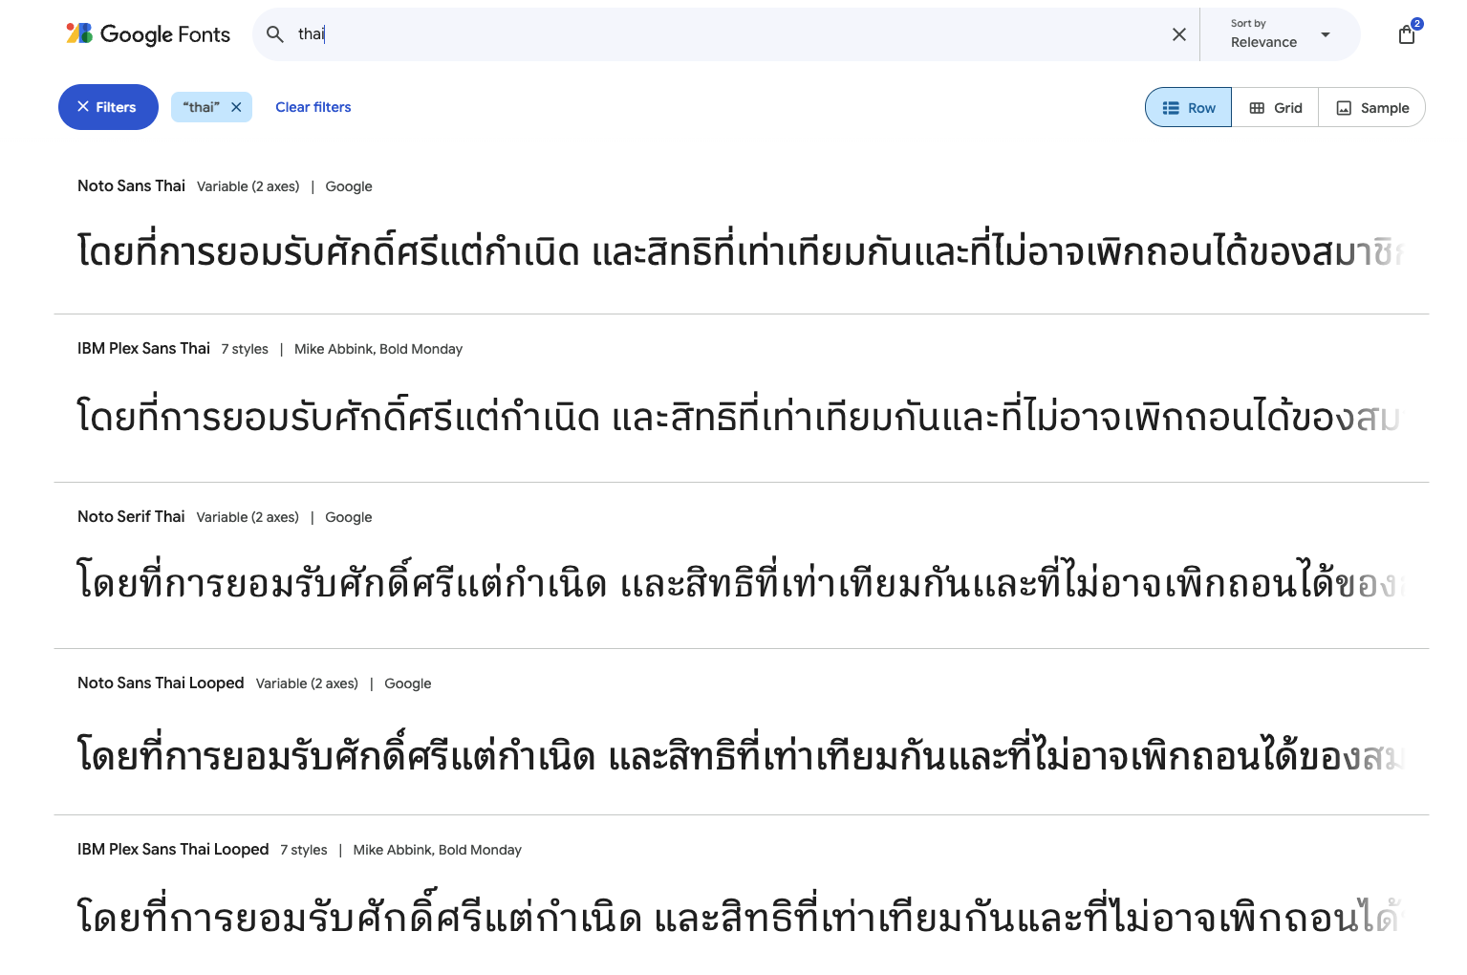
https://fonts.google.com/?query=thai

Slide 27
05
ฐานข้อมูลและการสร้างแอป
จากสเปก สู่ระบบที่ใช้งานได้จริง
29

Slide 28
สร้างฐานข้อมูลด้วย Supabase
สามขั้นตอน ใช้เวลารวมไม่เกิน 15 นาที
1
สร้างโปรเจกต์
กฎเหล็กเรื่องความลับ
ตั้งชื่อ fundinghub เลือก region Singapore และตั้งรหัสผ่านฐานข้อมูลเอง
ใช้ได้เฉพาะ anon key เท่านั้น
service_role key ห้ามปรากฏในฝั่งหน้าเว็บเด็ดขาด เพราะข้าม RLS ได้ทั้งหมด
รหัสผ่านฐานข้อมูลห้ามเขียนลงไฟล์ใด ๆ ในโปรเจกต์ และห้ามส่งให้ AI
ใส่ .env.local ไว้ใน .gitignore เสมอ ก่อน push ให้รัน git status ตรวจซ้ำ
2
รัน SQL สร้างตาราง
คัดลอกคำสั่งจาก จาก AI ที่ให้มา ครอบคลุมตาราง ดัชนี trigger และ RLS policy
3
ใส่ข้อมูลตัวอย่างและคัดลอกกุญแจ
รัน INSERT จาก AI ที่ให้มา แล้วคัดลอก Project URL กับ anon key มาไว้ใน .env.local
RLS — Row Level Security คืออะไร
สังเกตว่าโจทย์ต้นฉบับมีบรรทัด password: xxx — นี่คือตัวอย่างของสิ่งที่ไม่ควรเขียนไว้ในเอกสารที่แชร์กัน
กติกาในฐานข้อมูลที่กำหนดว่า “ใครทำอะไรกับแถวไหนได้บ้าง” เวิร์กช็อปนี้เปิดสิทธิ์ให้ทุกคนเพื่อความง่าย แต่ระบบใช้งานจริงต้องผูกกับผู้ใช้ที่ล็อกอิน
30

Slide 29
Requirement → Spec → UI/DB → Implementation → Test → Deploy

Slide 30
ข้อจำกัดของ AI และความรับผิดชอบของเรา
สิ่งที่ต้องจำให้ขึ้นใจเมื่อกลับไปทำงานจริง
1
AI ไม่รู้ว่าอะไรถูก ถ้าเราไม่บอก
2
โค้ดที่ได้ยังเป็นความรับผิดชอบของเรา
มันทำตามสิ่งที่เขียนไว้ ไม่ใช่สิ่งที่เราคิดในใจ ความคลุมเครือทุกจุดจะกลายเป็นการเดา
ต้องอ่าน ต้องทดสอบ ต้องเข้าใจก่อนนำไปใช้จริง โดยเฉพาะระบบที่มีข้อมูลของคนอื่น
3
ความลับห้ามอยู่ในโค้ด
4
ระบบจริงต้องมีสิทธิ์ผู้ใช้จริง
กุญแจ รหัสผ่าน และข้อมูลส่วนบุคคล ต้องอยู่นอกโปรเจกต์เสมอ
RLS แบบเปิดทุกสิทธิ์ใช้ได้เฉพาะการฝึกอบรม ระบบที่มีข้อมูลจริงต้องผูกกับผู้ใช้ที่ล็อกอินและคำนึงถึง PDPA
37

Slide 31
สรุปสิ่งที่ได้เรียนรู้
เขียนสเปกก่อน แล้วค่อยสั่ง
SPEC ไฟล์เดียว + prompt สั้นที่อ้างหมายเลขหัวข้อ
1
ออกแบบก่อนสร้าง
สไตล์จาก uistyleguide · สีจาก colorhunt · ฟอนต์จาก Google Fonts
2
สร้างทีละชั้น ตรวจทีละชั้น
ตรวจด้วยเกณฑ์ยอมรับที่วัดผลได้
3
งานเสร็จเมื่อคนอื่นเปิดใช้ได้
ทดสอบ 3 ระดับ แล้วนำขึ้น GitHub Pages
4
ขอบคุณครับ · ช่วงถาม-ตอบ
38

